Slide 1
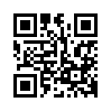
Проектная смена факультета управления ЮФУ «Школа молодого управленца:
методы поиска новых идей и решений в менеджменте»
Сроки реализации программы:
09.04.2022г- 20.05.2022г
сайт факультета управления
www.management.sfedu.ru

Slide 2
Проектная смена факультета управления ЮФУ «Школа молодого управленца: методы поиска новых идей и решений в менеджменте»
Зачем?
Цель проектной смены: ознакомление с основами управленческой деятельности и участие в разработке управленческих проектов. Основная направленность данной проектной смены – навыки командной работы при принятии управленческих решений, которые предполагают умение не только грамотно формулировать и тщательно прорабатывать, но и контролировать процесс реализации управленческих решений.
Навыки организации командной работы
Понимание специфики профессиональной деятельности
Развитие предпрофессиональных компетенций
Повышение интереса к научной и творческой деятельности
Мотивация к получению высшего образования
Привлечение одаренных ребят к обучению в ЮФУ

Slide 3
Для кого?
Целевая аудитория: учащихся 8-11 общеобразовательных организаций
Всех, кто интересуется управлением, кто ставит целью в будущем руководить организацией в самых разных областях деятельности, кто планирует создание собственного бизнеса, мы приглашаем в команду факультета управления!

Slide 4
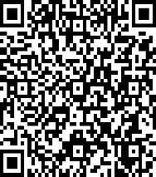
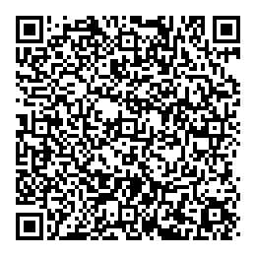
Регистрация участников проектной смены по ссылке или QR-коду:
(регистрация открыта до 15.04.2022г)
Регистрация участников
Организационное собрание
Дата и Время проведения организационного собрания:
09.04.2022г., суббота, 12:00-13:30
Место проведения организационного собрания: MS Teams
Ссылка для подключения
На организационном собрании будут представлены ключевые позиции проектной смены факультета управления. Участники ознакомятся с условиями зачисления и обучения по программе, а также расписанием и тематикой встреч.
Организационное собрание

Slide 5
Мероприятия в рамках весенней проектной смены факультета управления
Посещение мероприятий факультета управления
Деловая игра «Управленец: навыки и качества современного руководителя»
Деловая игра «Поиск новых идей»
Деловая игра «Управление финансами»
Подготовка и представление проекта
Тренинг
Лекции
Олимпиада по менеджменту

Slide 6
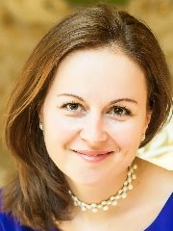
Отвечу на Ваши вопросы
Руководитель проектной смены
«Школа молодого управленца: методы поиска новых идей и решений в менеджменте»
Полякова Елена Юрьевна
кандидат экономических наук, доцент
+7 905 450 10 39
epolyakova@sfedu.ru
www.management.sfedu.ru – сайт факультета управления

